Slide 1




BÀI GIẢNG ĐIỆN TỬ
BỘ MÔN: KHOA HỌC TỰ NHIÊN 8
Giáo viên thực hiện: HUỲNH THỊ THANH TÂM
TRƯỜNG THCS LÊ HỒNG PHONG

Slide 2

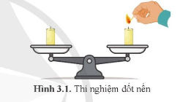
Nếu đốt một cây nến, sau một thời gian, cân có còn thăng bằng không? Giải thích.

Slide 3
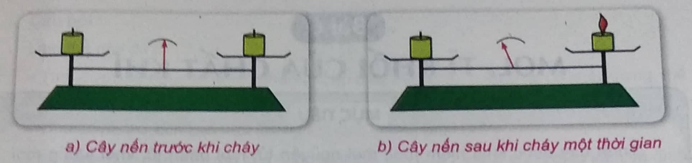
Cân không còn giữ ở trạng thái cân bằng do nến cháy sinh ra khí carbondioxide và hơi nước làm cây nến ngắn dần so với ban đầu

Slide 4

BÀI 3 – ĐỊNH LUẬT BẢO TOÀN KHỐI LƯỢNG
PHƯƠNG TRÌNH HÓA HỌC
Ý nghĩa của phương trình hóa học
04
Các bước lập phương trình hóa học
03
Áp dụng định luật bảo toàn khối lượng.
02
Định luật bảo toàn khối lượng.
01
Thực hiện trong …. tiết

Slide 5

TIẾT …..: …………..
HOẠT ĐỘNG 1: Định luật bảo toàn khối lượng
HOẠT ĐỘNG NHÓM
Hoàn thành phiếu học tập số 2

Slide 6
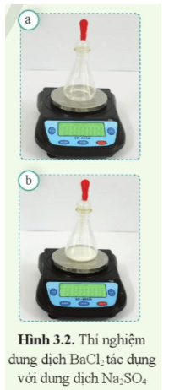
Thí nghiệm dung dịch BaCl₂ tác dụng với dung dịch Na₂SO₄.
Chuẩn bị
Dụng cụ: cân điện tử, bình tam giác (loại 100ml), ống hút nhỏ giọt, ống đong.
Hóa chất: dung dịch sodium sulfate (Na₂SO₄) , dung dịch barium chloride (BaCl₂)

Slide 7
Thí nghiệm dung dịch BaCl₂ tác dụng với dung dịch Na₂SO₄.
Cách tiến hành | Hiện tượng | So sánh m_{A} và m_{B} , giải thích
Bước 1: Đặt bình tam giác trong đó có chứa 10 ml dung dịch BaCl₂ trên đĩa cân điện tử và lấy đầy dung dịch Na₂SO₄ vào ống hút nhỏ giọt có bóp cao su đậy lên miệng bình (hình 3.2a). Ghi chỉ số khối lượng hiện trên mặt cân (kí hiệu là m_{A}). Bước 2: Bóp nút cao su cho dung dịch Na₂SO₄ chảy xuống bình (hình 3.2b). Quan sát dấu hiệu của phản ứng xảy ra. Ghi chỉ số khối lượng hiện trên mặt cân (kí hiệu là m_{B}).

Slide 8
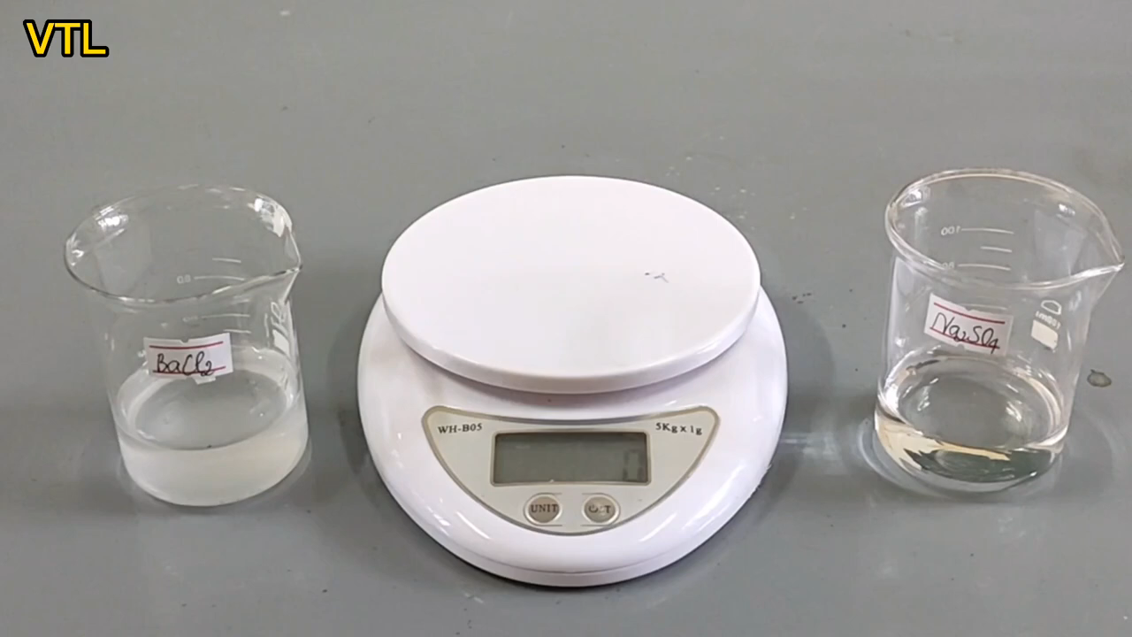
Xem video tiến hành thí nghiệm theo cách khác

Slide 9
Thí nghiệm dung dịch BaCl₂ tác dụng với dung dịch Na₂SO₄.
Cách tiến hành | Hiện tượng | So sánh m_{A} và m_{B} , giải thích
Bước 1: Đặt bình tam giác trong đó có chứa 10 ml dung dịch BaCl₂ trên đĩa cân điện tử và lấy đầy dung dịch Na₂SO₄ vào ống hút nhỏ giọt có bóp cao su đậy lên miệng bình (hình 3.2a). Ghi chỉ số khối lượng hiện trên mặt cân (kí hiệu là m_{A}). Bước 2: Bóp nút cao su cho dung dịch Na₂SO₄ chảy xuống bình (hình 3.2b). Quan sát dấu hiệu của phản ứng xảy ra. Ghi chỉ số khối lượng hiện trên mặt cân (kí hiệu là m_{B}).
Xuất hiện kết tủa trắng.
Ta có m_{A} = m_{B}.
- Giải thích:
Phản ứng hoá học xảy ra ở thí nghiệm 1 có thể được biểu diễn bằng sơ đồ ở dạng chữ như sau:
Barium chloride + Sodium sulfate → Barium sulfate + Sodium Chloride.

Slide 10
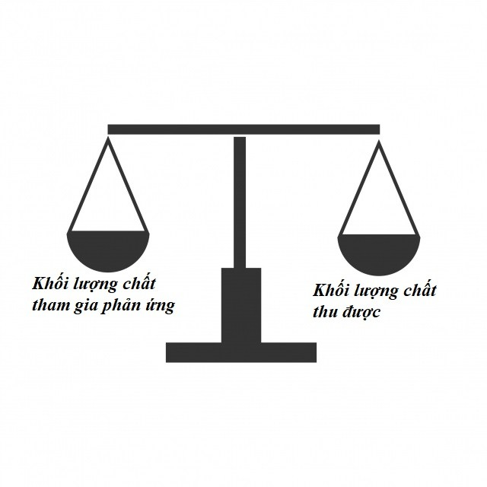
I . Định luật bảo toàn khối lượng.
Nội dung: Trong một phản ứng hóa học, tổng khối lượng của các chất sản phẩm bằng tổng khối lượng của các chất phản ứng
Giải thích: Trong phản ứng hóa học chỉ diễn ra sự thay đổi liên kết giữa các nguyên tử, số nguyên tử của mỗi nguyên tố trước và sau phản ứng không thay đổi. Vì vậy, tổng khối lượng của các chất được bảo toàn

Slide 11
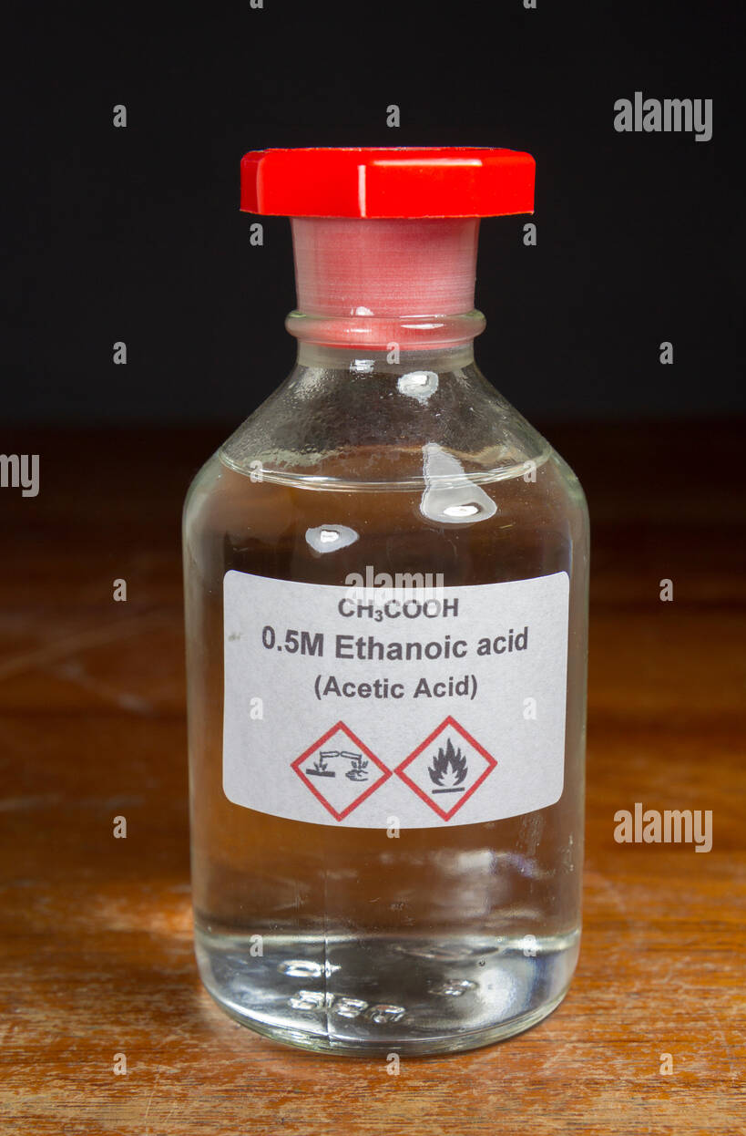
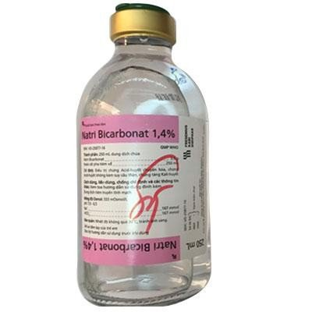
b, Thí nghiệm giấm ăn tác dụng với NaHCO₃.
Chuẩn bị
Dụng cụ: cân điện tử, bình tam giác (loại 100ml), ống đong, thìa thủy tinh.
Hóa chất: bột sodium hydrogencarbonate (NaHCO₃), dung dịch giấm ăn.

Slide 12
b, Thí nghiệm giấm ăn tác dụng với NaHCO₃.
Cách tiến hành | Hiện tượng | So sánh m_{A} và m_{B} , giải thích
Bước 1: Đặt bình tam giác trong đó có chứa 10 ml dung dịch BaCl₂ trên đĩa cân điện tử và lấy đầy dung dịch Na₂SO₄ vào ống hút nhỏ giọt có bóp cao su đậy lên miệng bình (hình 3.2a). Ghi chỉ số khối lượng hiện trên mặt cân (kí hiệu là m_{A}). Bước 2: Bóp nút cao su cho dung dịch Na₂SO₄ chảy xuống bình (hình 3.2b). Quan sát dấu hiệu của phản ứng xảy ra. Ghi chỉ số khối lượng hiện trên mặt cân (kí hiệu là m_{B}).

Slide 13

Quan sát video thí nghiệm, ghi lại hiện tượng phản ứng

Slide 14
b, Thí nghiệm giấm ăn tác dụng với NaHCO₃.
Cách tiến hành | Hiện tượng | So sánh m_{A} và m_{B} , giải thích
Bước 1: Đặt bình tam giác trong đó có chứa 10 ml dung dịch BaCl₂ trên đĩa cân điện tử và lấy đầy dung dịch Na₂SO₄ vào ống hút nhỏ giọt có bóp cao su đậy lên miệng bình (hình 3.2a). Ghi chỉ số khối lượng hiện trên mặt cân (kí hiệu là m_{A}). Bước 2: Bóp nút cao su cho dung dịch Na₂SO₄ chảy xuống bình (hình 3.2b). Quan sát dấu hiệu của phản ứng xảy ra. Ghi chỉ số khối lượng hiện trên mặt cân (kí hiệu là m_{B}).
- So sánh: m_{A} > m_{B}.
- Giải thích:
Phản ứng hoá học xảy ra ở thí nghiệm 2 có thể được biểu diễn bằng sơ đồ ở dạng chữ như sau:
Acetic acid + Sodium hydrogencarbonate → Sodium acetate + Carbon dioxide + Nước
Vậy m_{A} > m_{B} do sau phản ứng có khí carbon dioxide thoát ra khỏi bình.
Có khí thoát ra.

Slide 15
Lưu ý: Với các phản ứng hóa học có tạo thành chất khí, khi tính khối lượng của chất sản phẩm cần tính cả khối lượng của chất khí sinh ra.

Slide 16
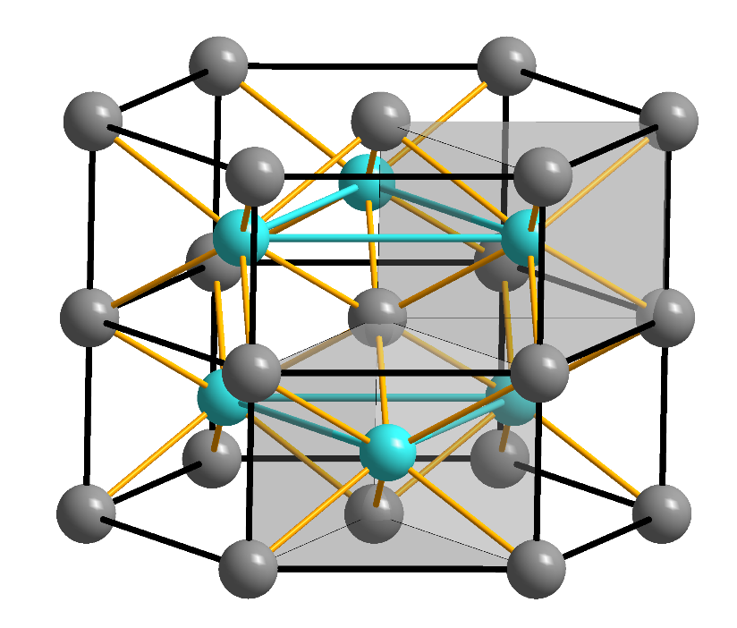
Luyện tập
Tính khối lượng FeS tạo thành trong phản ứng của Fe và S biết khối lượng của Fe và S đã tham gia phản ứng lần lượt là 7 gam và 4 gam.
Đáp án bài tập 1
Áp dụng định luật bảo toàn khối lượng.
Vậy khối lượng FeS tạo thành = khối lượng Fe phản ứng + khối lượng S phản ứng = 7 + 4 = 11 gam.

Slide 17
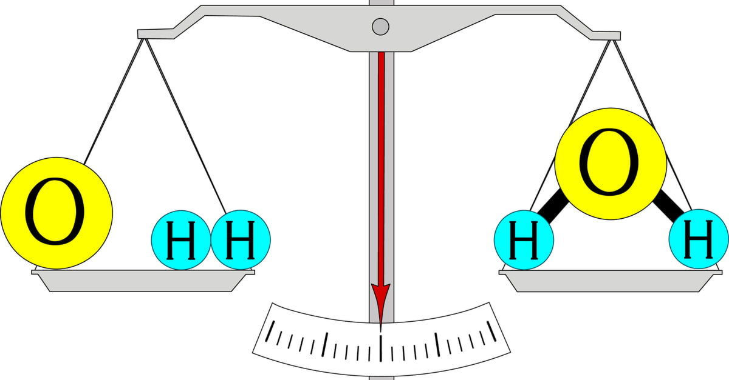
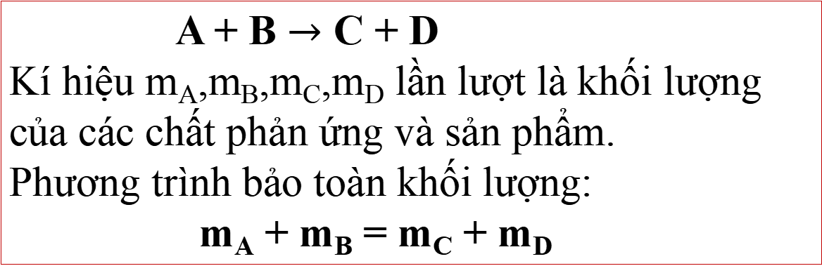
Hoạt động 2: Áp dụng định luật bảo toàn khối lượng.
A + B $→$ C + D
Kí hiệu m_{A},m_{B},m_{C},m_{D} lần lượt là khối lượng của các chất phản ứng và sản phẩm.
Phương trình bảo toàn khối lượng:
m_{A} + m_{B} = m_{C} + m_{D}

Slide 18

Vận dụng
Trong phản ứng hóa học ở thí nghiệm . Biết khối lượng của BaCl₂ và Na₂SO₄ đã tham gia phản ứng lần lượt là 20,8 gam và 14,2 gam; khối lượng BaSO₄ tạo thành là 23,3 gam. Tính khối lượng NaCl tạo thành.
Gọi m_{BaCl2} , m_{Na2SO4} , m_{BaSO4} , m_{NaCl} lần lượt là khối lượng của các chất BaCl₂ , Na₂SO₄ , BaSO₄ , NaCl.
Phương trình bảo toàn khối lượng của các chất phản ứng là:
m_{BaCl2} + m_{Na2SO4} = m_{BaSO4} + m_{NaCl}
m_{NaCl} = m_{BaCl2} + m_{Na2SO4} - m_{BaSO4}
Thay số vào ta được: m_{NaCl} = 20,8 + 14,2 – 23,3 = 11,7 (g).
Vậy khối lượng của NaCl tạo thành sau phản ứng là 11,7 gam.

Slide 19
Vận dụng giải quyết tình huống
a) Khi đốt cháy hoàn toàn một mẩu gỗ, ta thu được tro có khối lượng nhẹ hơn mẩu gỗ ban đầu. Theo em, sự thay đổi khối lượng này có mâu thuẫn với định luật bảo toàn khối lượng không?
b) Đề xuất các bước tiến hành thí nghiệm để kiểm chứng định luật bảo toàn khối lượng trong tình huống trên.
a) Sự thay đổi khối lượng này không có mâu thuẫn với định luật bảo toàn khối lượng.
Do sản phẩm thu được khi đốt cháy mẩu gỗ ngoài tro còn có carbon dioxide, hơi nước.

Slide 20
b) Đề xuất các bước tiến hành thí nghiệm để kiểm chứng:
Chuẩn bị:
- Dụng cụ: Cân điện tử, bật lửa.
- Hoá chất: Bình chứa khí oxygen, 1 que đóm có độ dài ngắn hơn chiều cao của bình chứa khí oxygen.
Tiến hành:
- Bước 1: Đặt bình tam giác có chứa khí oxygen và que đóm trên đĩa cân điện tử. Ghi chỉ số khối lượng hiện lên mặt cân (kí hiệu là m_{A}).
- Bước 2: Đốt một đầu que đóm và cho nhanh vào bình chứa khí oxygen, sau đó đậy nút lại. Sau khi que đóm cháy hết hoặc dừng cháy, ghi chỉ số khối lượng hiện trên mặt cân (kí hiệu là m_{B}).
- Bước 3: So sánh m_{A} và m_{B}, rút ra kết luận.

Slide 21
III.Phương trình hóa học
1. Phương trình hóa học là gì?
Phương trình hóa học là cách thức biểu diễn phản ứng hóa học của các chất phản ứng và các chất sản phẩm.
VD: Hydrogen + Oxygen → Nước.

Slide 22
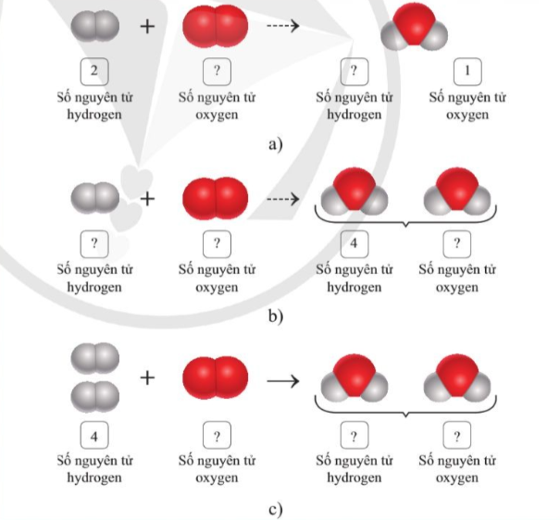
PHIẾU HỌC TẬP SÔ 3 Phương trình hóa học: Hydrogen + Oxygen → Nước H₂ + O₂ → H₂O Hoàn thành sơ đồ sau: Một số câu hỏi: Cho biết tổng số nguyên tử của mỗi nguyên tố tham gia và tạo thành sản phẩm trong ví dụ bên trên cần phải tuân theo nguyên tắc như thế nào? Cho biết số nguyên tử của mỗi nguyên tố trong các chất tham gia phản ứng và các chất sản phẩm trong các ô trống trên hình 3.3.

Slide 23
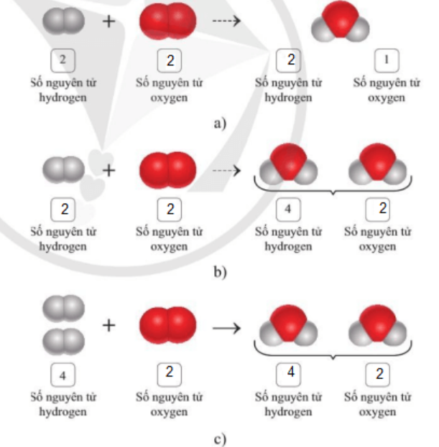
PHIẾU HỌC TẬP SÔ 3 Phương trình hóa học: Hydrogen + Oxygen → Nước H₂ + O₂ → H₂O Hoàn thành sơ đồ sau: Trong phản ứng hoá học, tổng số nguyên tử của mỗi nguyên tố trong các chất tham gia phản ứng luôn bằng tổng số nguyên tử của nguyên tố đó trong các chất sản phẩm.

Slide 24
2.Các bước lập phương trình hóa học
Bước 1: Viết sơ đồ phản ứng.
Bước 2: So sánh số nguyên tử/ nhóm nguyên tử của mỗi nguyên tố/ chất trước và sau phản ứng.
Bước 3: Cân bằng số nguyên tử/ nhóm nguyên tử:
Bước 4: Kiểm tra và viết phương trình hoá học.

Slide 25
Luyện tập 2: Lập phương trình hoá học của phản ứng magnesium (Mg) tác dụng với oxygen (O₂) tạo thành magnesium oxitde (MgO)
Bước 1: Viết sơ đồ của phản ứng:
Mg + O₂ − − − → MgO.
Bước 2: So sánh số nguyên tử của mỗi nguyên tố có trong phân tử các chất tham gia phản ứng và các chất sản phẩm:
Mg + O₂ − − − → MgO
Số nguyên tử: 1 2 1 1
Bước 3: Cân bằng số nguyên tử/ nhóm nguyên tử:
2Mg + O₂ − − − → 2MgO
Số nguyên tử: 2 2 2 2
Bước 4: Kiểm tra và viết phương trình hoá học:
2Mg + O₂ → 2MgO

Slide 26
Luyện tập 3: Lập phương trình hoá học của phản ứng khi cho dung dịch sodium carbonate (Na₂CO₃) tác dụng với dung dịch calcium hydroxide (Ca(OH)₂) tạo thành calcium carbonate (CaCO₃) không tan (kết tủa) và sodium hydroxide (NaOH).
Bước 1: Viết sơ đồ phản ứng:
Na₂CO₃ + Ca(OH)₂ − − − → CaCO₃↓ + NaOH
Bước 2: So sánh số nguyên tử/ nhóm nguyên tử của mỗi nguyên tố/ chất trước và sau phản ứng.
Na₂CO₃ + Ca(OH)₂ − − − → CaCO₃↓ + NaOH
2 1 1 2 1 1 1 1
Bước 3: Cân bằng số nguyên tử/ nhóm nguyên tử:
Na₂CO₃ + Ca(OH)₂ − − − → CaCO₃↓ + 2NaOH
2 1 1 2 1 1 2 2
Bước 4: Kiểm tra và viết phương trình hoá học:
Na₂CO₃ + Ca(OH)₂ → CaCO₃↓ + 2NaOH

Slide 27

3. Ý nghĩa của phương trình hóa học
PHIẾU HỌC TẬP 4 Xét phương trình hóa học 2 H₂ + O₂ → 2H₂O Hãy cho biết 1, Các chất phản ứng và các chất sản phẩm? 2, Tỉ lệ về số nguyên tử và phân tử giữa các chất trong phản ứng.

Slide 28

ĐÁP ÁN PHIẾU HỌC TẬP 4
Xét phương trình hóa học
2 H₂ + O₂ → 2H₂O
1, Chất phản ứng: H₂ , O₂
Chất sản phẩm: H₂O
2, Tỉ lệ về số nguyên tử và phân tử giữa các chất trong phản ứng:
Số phân tử H₂ : Số phân tử O₂ : Số phân tử H₂O = 2 : 1 : 2

Slide 29
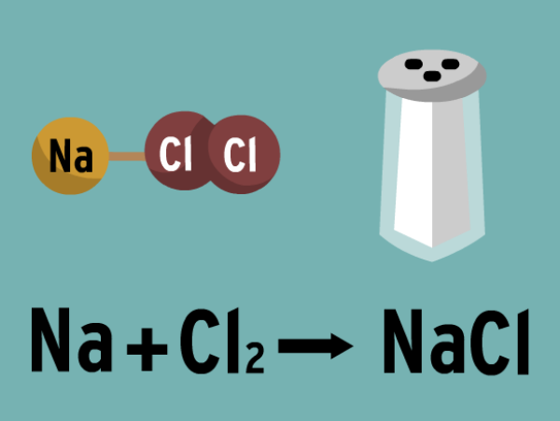
Phương trình hóa học cho biết chất phản ứng, chất sản phẩm và tỉ lệ về số nguyên tử hoặc số phân tử giữa các chất cũng như từng cặp chất trong phản ứng.

Slide 30
Vận dụng
Luyện tập 4: Xét phương trình hoá học của phản ứng sau:
4Al + 3O₂ → 2Al₂O₃
a) Cho biết số nguyên tử, số phân tử các chất tham gia phản ứng và các chất sản phẩm.
b) Cho biết tỉ lệ hệ số của các chất trong phương trình hoá học.
a)Trong phản ứng có 4 nguyên tử Al, 3 nguyên tử O₂ tham gia phản ứng và sản phẩm gồm 2 phân tử Al₂O₃
b)Tỉ lệ hệ số của các chất trong phương trình hoá học là
nguyên tử Al : nguyên tử O₂ : phân tử Al₂O₃ = 4 : 3 : 2

Slide 31
Vận dụng
Trong dạ dày người có một lượng hydrochloric acid (HCl) tương đối ổn định, có tác dụng trong tiêu hoá thức ăn. Nếu lượng acid này tăng lên quá mức cần thiết có thể gây ra đau dạ dày. Thuốc muối có thành phần chính là sodium hydrogencarbonate (NaHCO₃) giúp giảm bớt lượng acid dư thừa trong dạ dày theo phương trình hoá học:
NaHCO₃ + HCl → NaCl + H₂O + CO₂↑ *
Tìm hiểu và cho biết các thực phẩm có thể gây tăng lượng acid có trong dạ dày.

Slide 32
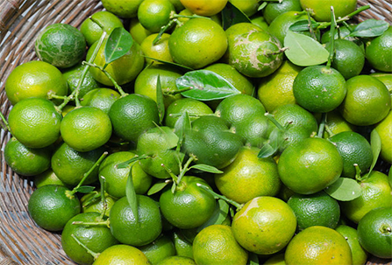
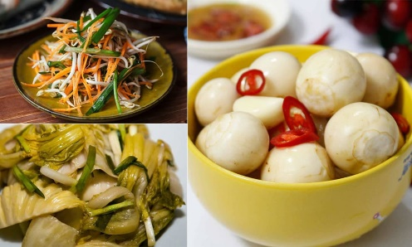
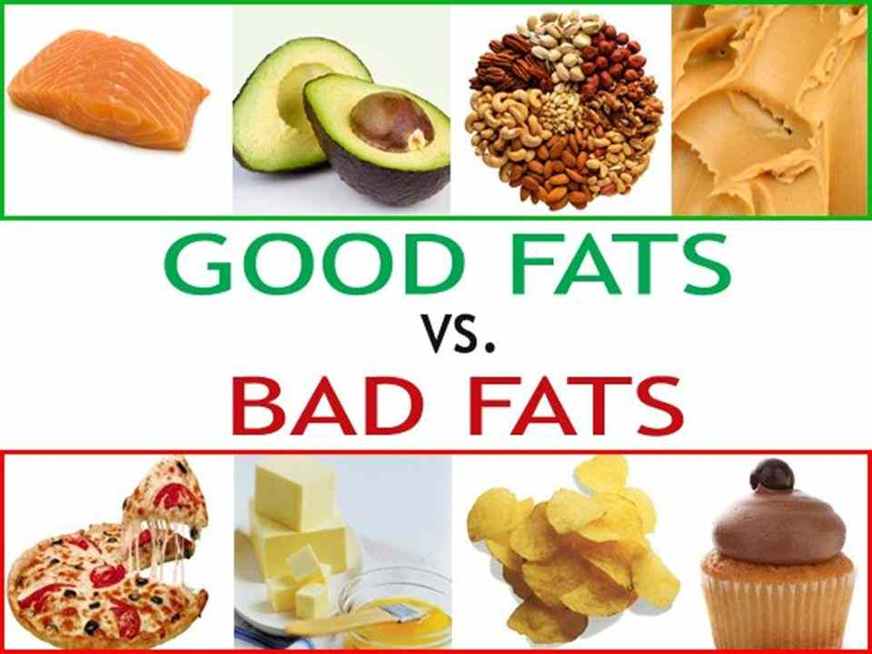
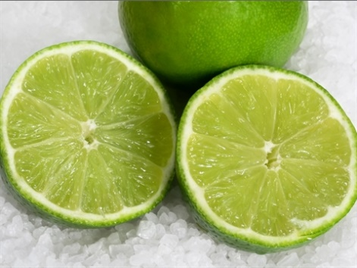
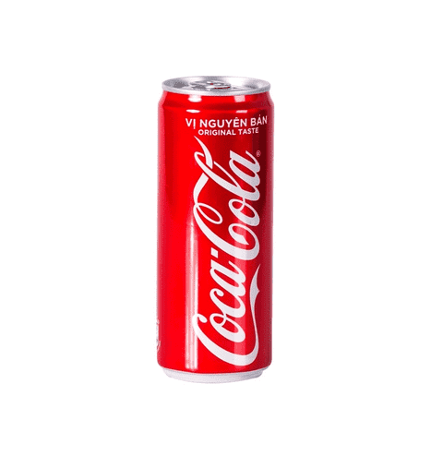


Đồ ăn chua
Đồ ăn giàu chất béo
Một số thực phẩm có thể gây tăng lượng acid có trong dạ dày
Nước uống có gas
Đồ ăn cay nóng

Slide 33

HƯỚNG DẪN VỀ NHÀ
  Tìm hiểu và viết một bài thuyết trình (khoảng 200 từ) về thân thế, sự nghiệp khoa học của hai nhà bác học Lô-mô-nô-xốp và La-voa-đi-ê.
  Học thuộc các bước lập phương trình hóa học.
  Tự lập 4 phương trình hóa học.

